Slide 1


UBND QUẬN LONG BIÊN
TRƯỜNG MẦM NON GIANG BIÊN
Làm quen với toán
So sánh nhóm số lượng
trong phạm vi 5
Lứa tuổi: 3 – 4 tuổi
Giáo viên: Lê Thị Liên

Slide 2

Bài hát: Tập đếm
Ôn đếm đến 5, tạo nhóm số lượng trong phạm vi 5

Slide 3

Ôn đếm nhóm có số lượng là 5

Slide 4
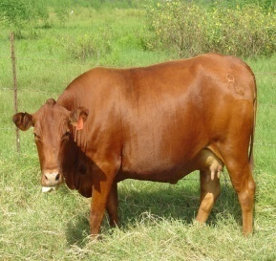
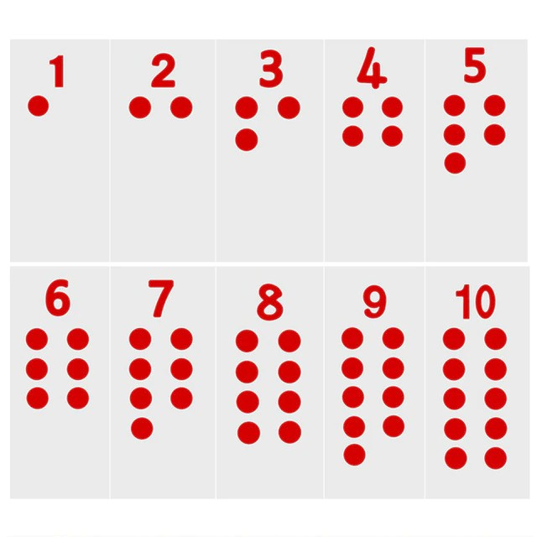

Slide 5
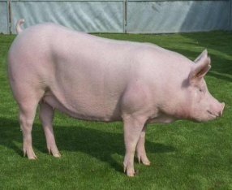

Slide 6
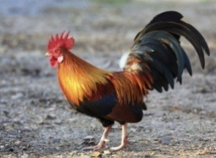

Slide 7


So sánh số lượng
trong phạm vi 5

Slide 8
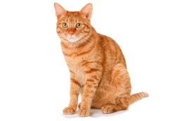

5
5
4

Slide 9
5
3
5

Slide 10
5
5
3

Slide 11
5
2
5

Slide 12
5
2
5

Slide 13
5
1
5

Slide 14
5
1

Slide 15
5

Slide 16
Ôn luyện củng cố:
Trò chơi: Ai thông minh nhất

Slide 17
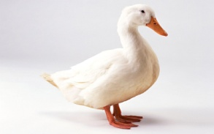

5
………………
1
2
3

Slide 18

5
………………………………
3
1
2

Slide 19
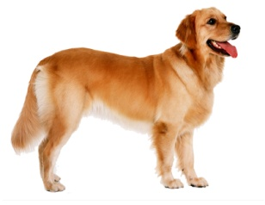
3
1
2
3

